Slide 1
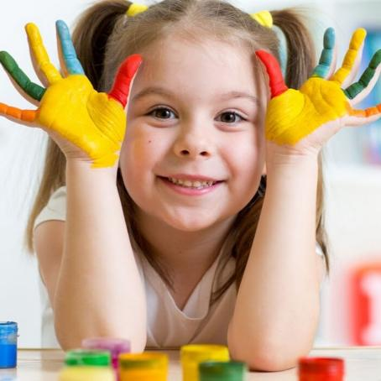
Особенности развития общения у детей раннего возраста

Slide 2
Что такое общение?
Общение – взаимодействие двух или более людей, направленное на согласование и объединение их усилий с целью налаживания отношений и достижения общего результата, один из важнейших факторов психического и социального развития ребенка.

Slide 3
Основные достижения раннего детства: овладение телом, овладение речью, развитие предметной деятельности.
Эти достижения проявляются:
в телесной активности;
координированности движений и действий;
прямохождении;
в развитии соотносящих и орудийных действий;
в бурном развитии речи;
в развитии способности к замещению, символическим дей­ствиям и использованию знаков;
в развитии наглядно-действенного, наглядно-образного и знакового мышления;
в развитии воображения и памяти;
в чувствовании себя источником воображения и воли;
в выделении своего «Я»;
в появлении так называемого чувства личности.

Slide 4
Психологические особенности детей второго года жизни.
Овладение ходьбой, которая меняет весь его облик и способствует быстрому сенсорному развитию, формирование второй сигнальной системы выделяют второй год как
особый период раннего детства.
Можно выделить линии развития, которые
на 2-м году жизни формируются наиболее интенсивно:
понимание речи взрослого;
развитие активной речи;
сенсорное развитие;
развитие игры и действий с предметами;
развитие движений;
развитие навыков самостоятельности.

Slide 5
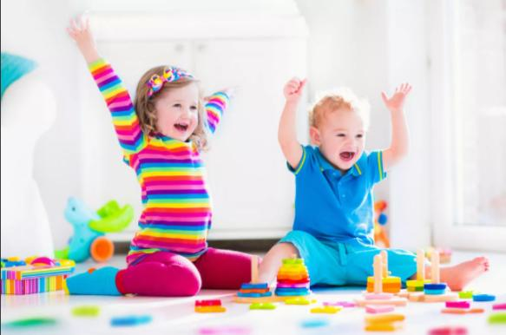
Особенности общения и межличностных отношений у детей раннего возраста.
Характерная черта психики ребенка раннего возраста – особая эмоциональность восприятия окружающего мира.
Характерная особенность поведения ребенка - ярко выраженная ситуативность.
Характерно, что дети весьма слабо и поверхностно реагируют на индивидуальные качества другого ребенка .
Общение детей раннего возраста можно назвать эмоционально-практическим взаимодействием.

Slide 6
Общение является основным условием развития ребенка, одним из наиболее важных моментов, определяющих развитие отношения детей к взрослым.
Степень привязанности ребенка к взрослому снижается, если взрослый некорректно, неправильно относится к детям.
Неправильно – это значит:
- без уважения к личности ребенка, т. е. в унижающих, оскорбительных формах общения с детьми;
- без учета возрастных потребностей детей в нормальном отдыхе, в эмоциональном благополучии;
- без принятия и понимания ребенка, без доверия к нему.
Чтобы ребенок смог понимать других, общаться со взрослыми, взрослые должны гуманно относиться к ребенку, учить ребенка активно вступать в контакты с окружающими людьми и с уважением и любовью относиться к ребенку.

Slide 7
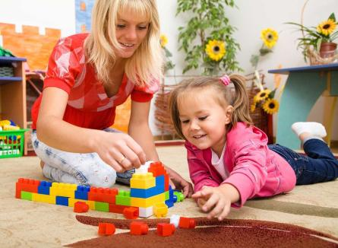
Общение и сотрудничество ребёнка со взрослым.
В совместной деятельности с ребёнком взрослый выполняет сразу несколько функций:
во-первых, взрослый даёт ребёнку смысл действий с предметом, его общественную функцию;
во-вторых, он организует действия и движения ребёнка, передаёт ему технические приёмы осуществления действия;
в-третьих, он через поощрения и порицания контролирует ход выполнения действий ребёнка.

Slide 8
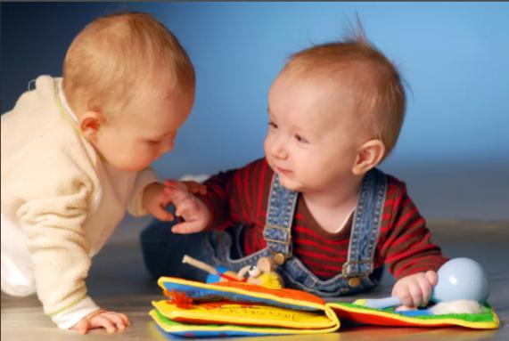
Общение со сверстниками.
Отношение к сверстнику как к «интересному объекту».
Ребенок рассматривает сверстника, его одежду, лицо, подходит близко к нему. Такие действия проявляются и по отношению к другим детям, и к взрослым, и даже к неодушевленным предметам.

Slide 9
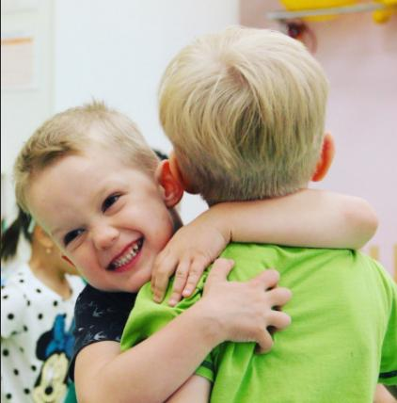
Действия со сверстником как с игрушкой.
Причем эти действия отличаются бесцеремонностью. При этом сопротивление «игрушки» вовсе не интересует малыша, ребенок может схватить ровесника за волосы, потрогать за нос, похлопать по лицу. Эта форма взаимодействия уже не встречается в общении со взрослыми. Такие же действия ребенок совершает и по отношению к животным.

Slide 10
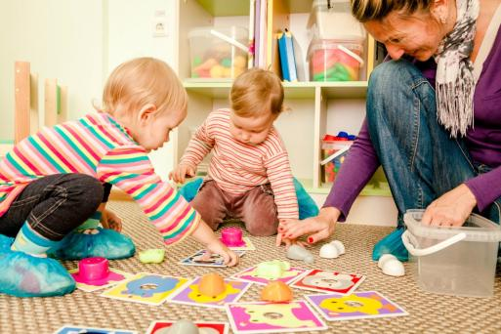
Наблюдение за другими детьми и подражание им.
К этой категории действий (характерных как для общения с детьми, так и со взрослыми) относятся взгляд глаза в глаза, улыбки, вербальные формы общения.

Slide 11
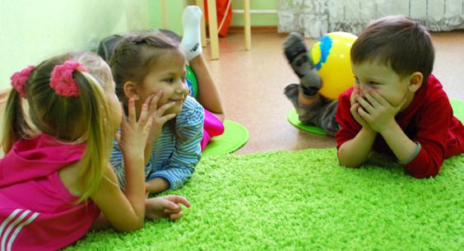
Эмоционально окрашенные действия, характерные только для взаимодействия детей друг с другом.
Эта категория действий является специфической для детского общения и, как правило, не используется при контактах «взрослый — ребенок». Малыши прыгают вместе, хохочут, подражая друг другу, падают на пол и кривляются. Причем к этой категории относятся и негативные действия: дети пугают друг друга, дерутся, ссорятся.

Slide 12
Овладение общением через развитие видов деятельности. Предметная деятельность и её роль в развитии малыша.
Действия с предметами направлены в основном на такие их свойства как форма и величина, именно эти признаки являются главными для ребёнка. Цвет в начале раннего детства не имеет особого значения для узнавания предметов.
Особое значение имеют действия, которые называют соотносящими. Это действия с двумя и более предметами, в которых необходимо учитывать и соотносить свойства разных объектов – их форму, величину, твёрдость, местоположение
Предметная деятельность не ограничивается усвоением одних лишь бытовых навыков. Большое место в жизни ребенка одного-двух лет занимает чисто исследовательская деятельность.
Обеспечить полноценное познавательное развитие ребенка, ввести его в мир культуры могут только взрослые, которые организуют стимулирующую развитие предметную среду, привлекают внимание малыша к новым предметам, знакомят с их назначением и учат пользоваться ими, поощряют и поддерживают детскую любознательность.

Slide 13
Овладение речью.
В раннем детстве развитие речи идет по двум линиям:
совершенствуется понимание речи взрослых;
формируется собственная активная речь ребенка.
На первых порах речь ребенка мало похожа на речь взрослого. Ее называют автономной речью: ребенок употребляет такие слова, которыми взрослые обычно не пользуются.
Овладение речью - одно из главных событий в развитии ребёнка раннего возраста.
Потребность и необходимость говорить предполагает два главных условия: потребность в общении со взрослым и потребность в предмете, который нужно назвать. Ни то ни другое в отдельности к слову ещё не ведёт. И только ситуация предметного сотрудничества ребёнка со взрослым создаёт необходимость назвать предмет и значит произнести своё слово.

Slide 14
Овладение речью открывает возможность произвольного поведения ребёнка.
Первым шагом к произвольному поведению является выполнение речевых инструкций взрослого. При выполнении речевых инструкций поведение ребёнка определяется не воспринимаемой ситуацией, а словом взрослого.
Вместе с тем речь взрослого, даже если ребёнок хорошо её понимает, далеко не сразу становится регулятором поведения ребёнка.
Важно подчеркнуть, что в раннем возрасте слово является более слабым побудителем и регулятором поведения, чем двигательные стереотипы ребёнка и непосредственно воспринимаемая ситуация. Поэтому словесные указания, призывы или правила поведения в раннем возрасте не определяют действий ребёнка.

Slide 15
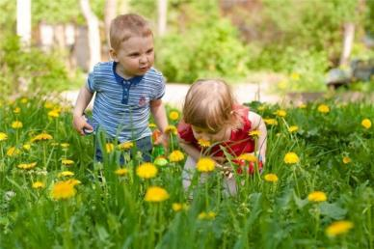
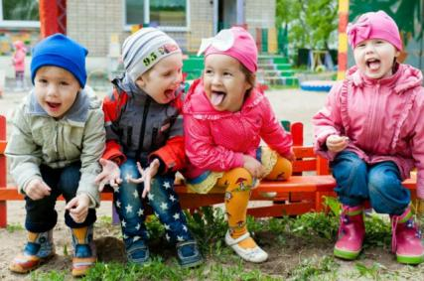
Развитие речи во время прогулки.
Сопоставляя, сравнивая увиденное и услышанное на прогулке, ребенок совершает первые наблюдения и открытия, учится мыслить и делать выводы. Причем звуки, услышанные на улице, оставляют в памяти малыша куда более сильное впечатление, чем домашние. Желание поделиться им и заставляет его попробовать воспроизвести услышанное.
Впечатления на прогулке - естественная ситуация для общения, которое так необходимо малышу для полноценного развития. В процессе общения со взрослым формируется представление о мироздании, воспитывается характер, развивается способность к эмоциональному восприятию мира. Речь дает возможность не только понимать, но и узнавать новое, сочинять новое - выполнять сложнейшие мыслительные действия, связанные с познанием окружающего мира.

Slide 16
Виды игр и их важность при обучении общению.
Сюжетные игры
Дидактические игры
Эмоциональные игры
Подвижные игры
Настольные игры
Игры-драматизации
Игры-фантазии

Slide 17
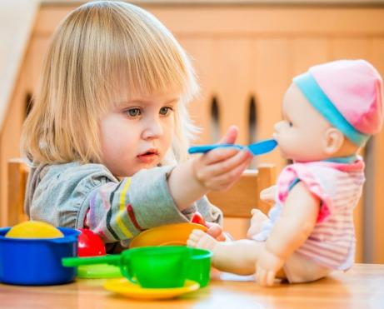
Сюжетные игры.
Для того, чтобы игра возникла и развивалась полноценно, взрослые должны постоянно вовлекать в нее малыша, организуя совместные игры.
Организуя игровое общение, соблюдайте важное правило: не превращайте игру в занятие. Избегайте поучающего тона и замечаний. Старайтесь обогащать игру ребенка ненавязчиво, не прерывайте ее, а подключайтесь к ней, поощряя игровую инициативу ребенка.

Slide 18
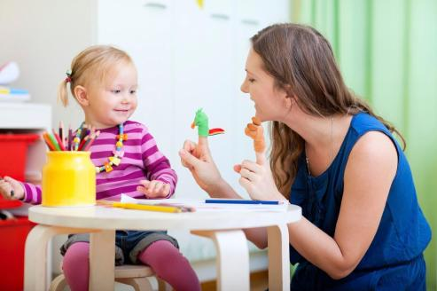
Эмоциональные игры.
К эмоциональным относятся игры-забавы, потешки, например, "ладушки", "сорока-белобока", "коза рогатая" и др. Их содержание доступно и понятно малышам, они легко заучиваются и охотно воспроизводятся детьми.
Они способствуют эмоциональному раскрепощению ребенка, развитию речи, воображения, произвольности действий, умения действовать синхронно с партнером. Играя с малышом в такие игры, побуждайте его повторять ваши движения и слова.
Если у ребенка это не получается, возьмите его руки в свои и мягкими движениями изобразите соответствующее действие.

Slide 19
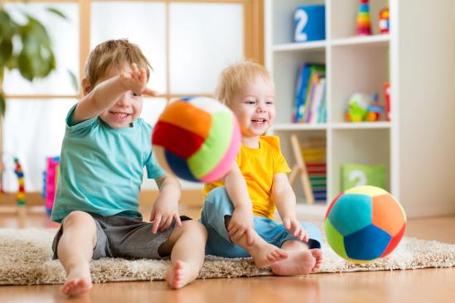
Подвижные игры.
Организуйте подвижные игры с предметами и без предметов: в прятки, "догонялки", в игры с мячами, кеглями и пр. Включайте такие игры в воображаемые ситуации.

Slide 20
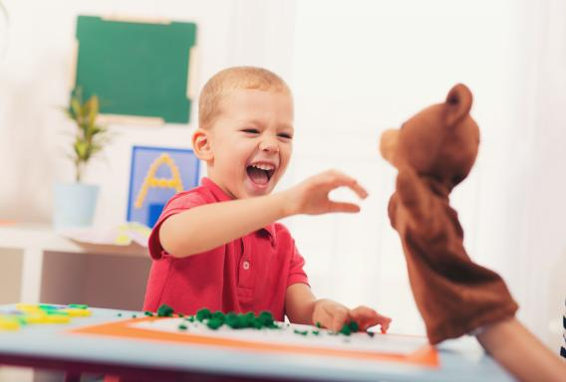
Игры-драматизации.
Рассказывая ребенку сказку, не забывайте разыграть перед ним ее сюжет. Старайтесь, чтобы ваш голос и мимика были выразительными. Побуждайте ребенка содействовать вместе с персонажами. Слушание с опорой на действие помогает ребенку лучше понять речь взрослого, осознать смысл происходящего, пережить вместе с персонажами их чувства, выразить им сочувствие.

Slide 21
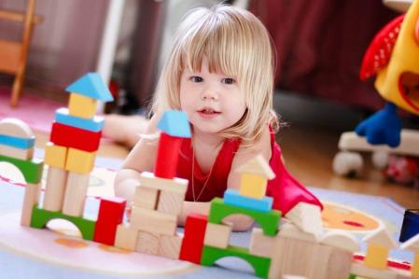
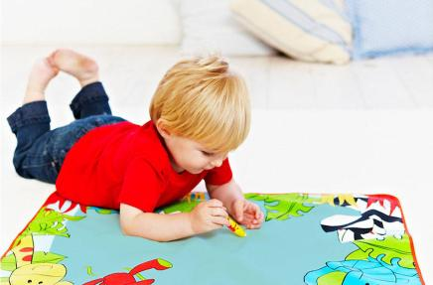
Игры-фантазии.
Организуйте с ребенком игры, в которых он сможет изображать предметы живой и неживой природы, предметы рукотворного мира (изображайте вместе с ним снежинки, облака, осенние листья, самолет, машину и пр.). Читая ребенку детские стишки и рассказы, предлагайте ему изображать действия персонажей, имитировать их Присоединяйтесь к действиям малыша, играйте вместе.
Такие игры будут побуждать ребенка повторять за вами стихотворные строчки, изображать поведение людей, животных, птиц, имитировать звуки, двигаться в ритм стихотворения или песенки, которую вы поете.

Slide 22
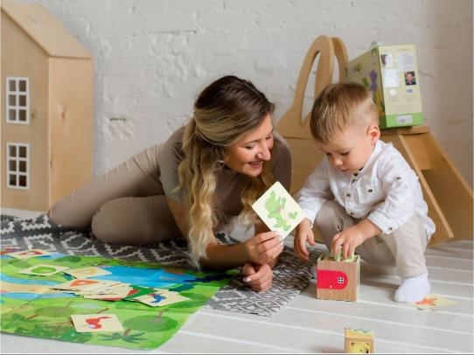
Настольные игры.
Даже с самым маленьким ребенком можно играть в простые настольные игры, например, в лото. Рассмотрите вместе картинки, сообща назовите, что на них нарисовано.
Покажите малышу, как можно совмещать карточки с картинками на карте. Затем поиграйте вместе.
Не ругайте малыша за непонятливость. Эта непростая для него игра требует сосредоточения и умения действовать по представлению.

Slide 23
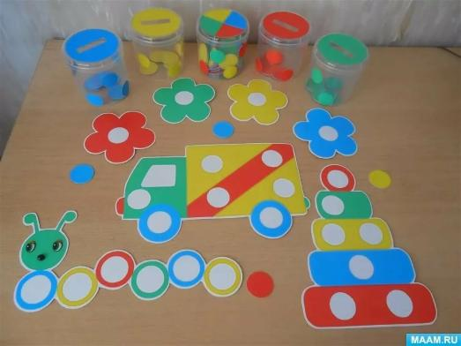
Дидактические игры.
Дидактическая игра одновременно является формой обучения, наиболее характерной для маленьких детей. Важное значение дидактической игры состоит в том, что она развивает самостоятельность и активность мышления и речи у детей.
Игровым действиям детей нужно учить. Лишь при этом условии игра приобретает обучающий характер и становится содержательной. В играх детей раннего возраста игровые действия одинаковы для всех участников и состоят из одного-двух действий.

Slide 24
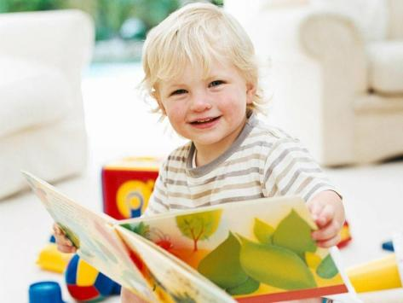
Чтение как форма общения с ребенком.
Чтобы чтение и рассказывание было обучающим - необходимо соблюдать правило, чтобы дети видели лицо воспитателя, а не только слушать голос.
Вообще, ребенок до 1-2-х лет воспринимает книжку как игрушку, а поэтому в ней самое главное - красочность, яркость иллюстраций, их крупный размер. Что касается текста под картинкой, будет вполне достаточно пары строчек на страницу, если это сказка, и четверостишия, если стихи.
В 2 года чтение должно носить обязательный характер. Именно в этом возрасте у ребенка формируется культура чтения.

Slide 25
Пять условий успешного общения с ребенком раннего возраста.
Необходимость включения в детскую деятельность.
Универсальным методом воспитания является игра. Игра малышей требует непременного участия взрослого, который «заряжает» их интересом к деятельности, стимулирует и поддерживает их активность.
Необходимость личной обращенности к ребенку.
В раннем возрасте индивидуальный подход имеет решающее значение, так как малыш способен воспринять только то воздействие взрослого, которое адресовано лично ему. Ребенку раннего возраста необходимы взгляд и глаза, обращение по имени, ласковое прикосновение, всё то, что свидетельствует о личном внимании и персональной обращенности взрослого.
Неэффективность любых, чисто вербальных методов воспитания.
Слова воспитателя обязательно должны быть включены в контекст реальных действий, иметь яркую интонационную окраску, сопровождаться соответствующими действиями и движениями. Требуется повышенная чувствительность к состояниям малыша, выразительная мимика, артистизм.
Необходимость принятия ребенка.
Крайне важны позитивное принятие и доброжелательность к детям, которая подразумевает положительное отношение не зависимо от того, что и как малыш делает.
Необходимость эмпатии (сочувствия и сопереживания).
Признаком положительной эмпатии является облегчение и удовольствие от общения, которые испытывают оба партнера.

Slide 26
Портрет малыша, имеющего благополучный опыт общения со взрослыми.
Ребенок:
Инициативен по отношению к взрослым – стремится привлечь их внимание к своим действиям, обращается за помощью и оценкой своих действий.
Настойчиво требует соучастия в своих делах.
Чувствителен к отношению значимых взрослых, к их оценке, умеет перестраивать свое поведение в зависимости от поведения взрослого, тонко различает похвалу и порицание.
Охотно подражает взрослым, старается выполнить их просьбы и инструкции.
Доверчиво и открыто относится к посторонним взрослым.
Проявляет ярко выраженную любознательность.
Умеет найти себе занятие, играет разнообразно и увлеченно.
Настойчив в достижении поставленной цели, преодолении трудностей в действиях с предметами.
Своевременно овладевает активной речью, пользуется ею в целях общения.

Slide 27
Выводы:
1. Потребность в общении со сверстниками складывается у детей на протяжении раннего возраста на основе потребностей в новых впечатлениях, в активной функционировании и в общении со взрослый.
2. Развитие новой коммуникативной потребности проходит ряд генетических этапов:
а) на втором году жизни у детей наблюдается внимание друг к другу, скрашенное положительный эмоциями;
б) к концу второго года жизни появляется стремление ребенка привлечь к себе внимание сверстника и продемонстрировать ему свои успехи;
в) на третьем году жизни обнаруживается чувствительности детей к отношению сверстника, что приводит к окончательному оформлению потребности в общении с ним.
3. Потребность в общении с ровесником выражает стремление ребенка к самопознанию путей свободного самовыражения в совместной деятельности с равный себе партнером, что создает благоприятные условии для выявления его творческих потенции.
4. Развитие потребности в общении между сверстникам поддается целенаправленному формированию; ведущая роль в этом процессе принадлежит взрослому.

Slide 28
Важно помнить, что общение является одним из условий психического развития ребенка. В то же время оно не является врожденным видом деятельности. Поэтому только путем специально организованного обучения и воспитания можно достичь значительных успехов в развитии общения.
Любите ребенка таким, каков он есть!

Slide 29
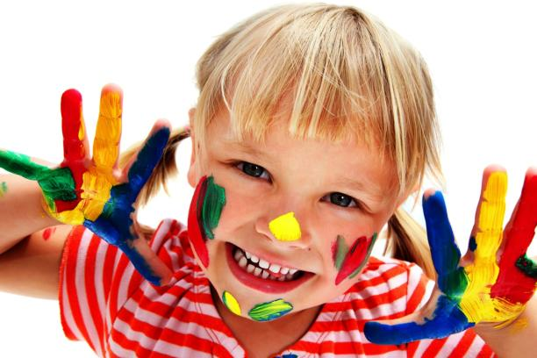
Спасибо за внимание!

